Slide 1

Administration Système d’exploitation Linux
Commandes GNU Linux

Slide 2
Contenu
Travailler en ligne de commande
Traitement de flux de type texte avec des filtres
Gestion élémentaire des fichiers
Utilisation des flux, des tubes et des redirections
Création, contrôle et interruption des processus
Modification des priorités des processus
Recherche dans des fichiers texte avec les expressions rationnelles
Édition de fichiers texte avec « vi »

Slide 3
1. Travailler en ligne de commande
Description :
Etre en mesure d'interagir avec des shells et des commandes à partir de la ligne de commande.
Termes, fichiers et utilitaires utilisés :
bash
echo
env
man
export
pwd
set
unset
uname
history
.bash_history

Slide 4
bash
Bourne-again shell compatible avec sh, avec des fonctionnalités de ksh, csh
un shell est un programme qui exécute des programmes et permet aussi de construire
d'autres programmes appelés scripts.
prompts
user1@centos:~> echo $PS1
\u@\h:\w>
user1@centos :~> echo $PS2
>

Slide 5
Exécuter séquentiellement des commandes l'une après l'autre :
$ cmd1 ; cmd2
Séquences de commandes
Exécuter cmd2 si et seulement si cmd1 s'est exécutée sans erreur
$ cmd1 && cmd2
Exécuter cmd2 si et seulement si cmd1 a renvoyé une erreur :
$ cmd1 || cmd2
& en fin de commande permet de lancer cette commande en tâche
de fond (background)
$ ./firefox &

Slide 6
Variables
Variables d'environnement : connues de toutes les commandes les commandes lancées
depuis le shell.
user1@centos :~> PS1="[\t][\u]\$"
[10:12:32][user1]$
variable simple :
$ formation="lpi"
$ echo $formation lpi
Rendre la variable visible pour tous les shells et les programmes :
$ export formation
Afficher toutes les variables d'environnements : $ env
Afficher les variables simples et les variables d'environnement : $ set
Effacer le contenu d'une variable : $ unset formation

Slide 7
quotes et variables
Quote double : Permet la substitution des variables
$ echo "mon repertoire est $HOME"
mon repertoire est /home/ali
Quote simple : Désactive l'interprétation des caractères spéciaux
$ echo 'mon repertoire est $HOME'
mon repertoire est $HOME
Quotes inversées : Permet la substitution des commandes
$ echo "mon repertoire courant est `pwd`"
mon repertoire courant est /tmp

Slide 8
Quelques variables d'environnement bash
Variable | Fonction
USER | le nom de l'utilisateur courant
UID | UID de l'utilisateur courant
HOME | Le repertoire de connexion de l'utilisateur courant
? | Le code d'erreur de la deèrrnei commande
# | Le nombre de paramètres à l'appel du script
1,2.... | les paramètres du script
0 | le nom du script

Slide 9
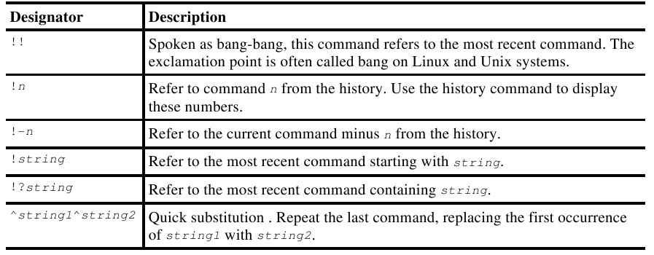
Raccourcies claviers
history
HISTSIZE
HISTFILE

Slide 10
2.Traitement de flux de type texte par des filtres
Description :
être en mesure d'appliquer des filtres à un flux de type texte.
Termes, fichiers et utilitaires utilisés :
cat
tac
nl
sort
tail
-uniq
cut
head
join
paste
tr
wc

Slide 11
cat et tac
Affiche le contenu d'un fichier.
Exemple: fichier1 1 un
deux
trois
$ cat fichier1
$ tac fichier1

Slide 12
nl
Numéroter les lignes d'un fichier.
Exemples :
$ nl /etc/passwd
$ ls | nl -s')'

Slide 13
cut
Permet d'afficher certains champs d'un fichier donné
Exemple :
$ cut -d: -f1 /etc/passwd

Slide 14
sort
Trier les lignes d'un fichier texte
options
-d : Trier dans l'ordre alphabétique
-n : Trier dans l'ordre numérique
-r : Inverser l'ordre
Exemples :
$ sort /etc/passwd
trier selon le champs RSS (resident size)
$ ps aux | sort -k 6 -n

Slide 15
head : Afficher le début d'un fichier (par défaut les 10 premiers lignes)
head & tail
Exemple:
$ head -3 /var/log/messages
tail : Afficher la dernière partie d'un fichier (par défaut les 10 derniers lignes)
Exemples :
$ tail -c20 /etc/passwd
$ tail -f /var/log/messages

Slide 16
wc
Afficher le nombre d'octets, de mots et de lignes d'un fichier.
Options
-c : Afficher uniquement le nombre d'octets
-m : Afficher uniquement le nombre de caractères
-l : Afficher uniquement le nombre de lignes
-w : Affiche uniquement le nombre de mots
Exemples :
$ wc -l fich
$ wc -w fich
$wc fich

Slide 17
join
Fusionner les lignes de deux fichiers ayant un champ commun.
Exemple :
file1 :
one
two
three file2 :
1 11
2 22
3 33
$ join -j 1 file1 file2
one 11
two 22
three 33

Slide 18
paste
Regrouper les lignes de différents fichiers.
Exemple :
File1:
1
2
3
File2:
A
B C
$ paste file1 file2
A
B
C

Slide 19
paste (2)
$ paste -d'@' file1 file2 1@A
2@B
3@C
$ paste -s file1 file2 1 2 3
A B C

Slide 20
tr
Pour effectuer des conversions de caractères (exp: minuscule/majuscule, ...)
Exemples :
$ cat file1 | tr a-z A-Z OU $ cat file1 | tr '[:lower:]' '[:upper:]'
la suppression des accents d'un texte :
$ tr "àçéèêëîïôöùüÂÇÉÈÊËÎÏÔÖÙÜ" "aceeeeiioouuACEEEEIIOOUU" Convertir les séquences de sauts de lignes en un seul saut de ligne (ceci supprime les lignes blanches) :
$ tr -s '\n'

Slide 21
3. Gestion élémentaire des fichiers
Description :
être en mesure d'utiliser les commandes Linux de base pour gérer les fichiers et les répertoires.
Termes, fichiers et utilitaires utilisés :
cp
mkdir
ls
rmdir
find
mv
rm
touch

Slide 22
Commandes de base
pwd : Afficher le chemin absolu du répertoire courant
cd : changer de répertoire
ls : lister le contenu d'un répertoire
mkdir : créer un nouveau répertoire
rmdir : supprimer un répertoire
touch : changer les informations de date et de d'heure d'un fichier;
créer un fichier vide lorsque le fichier passé en argument n'existe pas.
cp :copier un fichier
mv : déplacer ou renommer un fichier
rm : supprimer un fichier.
touch : met la date de dernière modification à l’heure actuelle, pour forcer une sauvegarde incrémentale.
find : recherche des fichiers selon des critères
find <répertoire de recherche> <critères de recherche>
mt : montage d’un périphérique de stockage.

Slide 23
find
Les critères de recherche sont les suivants :
● -name recherche sur le nom du fichier,
● -perm recherche sur les droits d'accès du fichier,
● -links recherche sur le nombre de liens du fichier,
● -user recherche sur le propriétaire du fichier,
● -group recherche sur le groupe auquel appartient le fichier,
● -type recherche sur le type (d=rép., c=car., f=fichier normal),
● -size recherche sur la taille du fichier en nombre de blocs (1 bloc=512octets),
● -atime recherche par date de dernier accès en lecture du fichier,
● -mtime recherche par date de dernière modification du fichier,
● -ctime recherche par date de création du fichier

Slide 24
find
On peut combiner les critères avec des opérateurs logiques :
● critère1 critère2 ou critère1 -a critère2 correspond au et logique,
● !critère non logique,
● \ (critère1 -o critère2\) ou logique
La commande find doit être utilisé avec l'option -print. Sans l'utilisation de cette option, même en cas de réussite dans la recherche, find n'affiche rien à la sortie standard
Exemples:
-Rechercher un fichier dont le nom contient la chaîne de caractères toto à partir du répertoire /usr: find /usr -name toto -print
-Rechercher tous les fichiers se terminant par .c dans le répertoire /usr :
find /usr -name " *.c " -print
-Les fichiers modifiés dans les 3 derniers jours dans toute l'arborescence (/): find / -mtime 3 -print

Slide 25
4.Utilisation des flux, des tubes et des redirections
Description :
être en mesure de rediriger des flux et de les associer pour traiter efficacement des données textuelles.
Termes, fichiers et utilitaires utilisés :
tee
xargs

Slide 26
Les tubes
Les tubes Unix permettent de combiner des commandes en les utilisant
comme des briques indépendamment de leur provenance.
TROIS types d'entèes/sorties
Entrée standard (stdin) : Descripteur 0
Sortie standard (stdout) : Descripteur 1
Sortie d'erreur standard (stderr) : Descripteur 2

Slide 27
Redirection
Fonction de redirection | Syntaxe
Envoyer stdout vers file | $ cmd > file ou $ cmd 1> file
Envoyer stderr vers file | $ cmd 2> file
Envoyer stdout et stderr vers file | $ cmd > file 2>&1
Envoyer stdout vers file1 et stderr vers file 2 | $ cmd > file1 2>file2
Recevoir stdinà partie de file | $cmd < file
Ajouter stdouàt la fin du file | $ cmd >> file ou $ cmd 1>> file
Envoyer stderrà la fin du file | $ cmd 2>> file
Envoyer stdout et stderàr l a fin du file | $ cmd >> file 2>&1

Slide 28
Les tubes (pipe)
La sortie d'une commande devient l'entrée d'une autre.
Tubes et redirections peuvent être combinées sur une ligne de commande selon les résultats qu'on veut obtenir.
Pipe stdout de cmd1 vers cmd2 :
$ cmd1 | cmd2
Pipe stdout et stderr de cmd1 vers cmd2.
$ cmd1 2>&1 | cmd2
Afficher les 6 premières lignes du fichier /etc/passwdune fois ce fichier trié par ordre alphabétique
$ sort /etc/passwd | head -6
La commande tee permet de dupliquer le flux de données en sortie :
$ sort /etc/passwd | tee res1 | head -6

Slide 29
La commande tee
permet de dupliquer le flux de données.
Exemples :
$ cat /etc/passwd | cut -d: -f1 | tee users | wc -l 65
$ cat users root nobody nobodyV daemon

Slide 30
La commande xargs
Permet de passer en arguments de la commande cmd2, le résultat
de la commande cmd1
cmd1 | xargs cmd2
Exemples :
$ find /tmp -name core -type f -print | xargs /bin/rm -f
$ find /etc/ -name *.conf | xargs grep 'Linux'

Slide 31
5.Création, contrôle et interruption des processus
Description :
être en mesure d'effectuer une gestion élémentaire des processus.
Termes, fichiers et utilitaires utilisés :
Ps
top
&
bg
fg
jobs
kill
nohup
Killall

Slide 32
Processus Unix ?
Un programme en cours d'exécution qui utilise les ressources
de la mémoire + processeur.
Quelques informations relatives à un processus :
PID : Process ID
PPID : Parent Process ID
User ID (UID) et Group ID (GID) : Ayant lancé le processus
temps CPU
tables de référence des fichiers ouverts

Slide 33
ps
Quels sont les processus exécutés par le système
Afficher tous les processus du système :
# ps -A ou ps –ef
Manipulations
l'utilisateur user1 exécute la commande : $ vi test
Afficher les processus de l'utilisateur user1
# ps -U user1
Afficher les utilisateurs qui exécutent la commande vi
# ps -f -C vi
UID
user1 user1
PID PPID C STIME TTY
5229 5201 0 18:23 pts/5
5278 4370 0 18:31 pts/0
TIME CMD
00:00:00 vi test
00:00:00 vi test

Slide 34
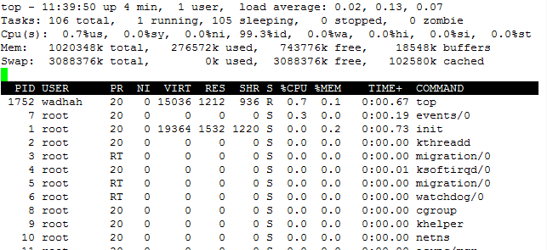
top
Afficher des informations sur l'activité du système en temps réel
Quelques options interactives :
ctrl-L : refresh
h : help
n : nombre de processus à afficher
q : quitter
r : (renice) changer le priorité d'un processus

Slide 35
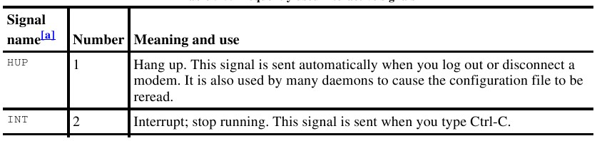
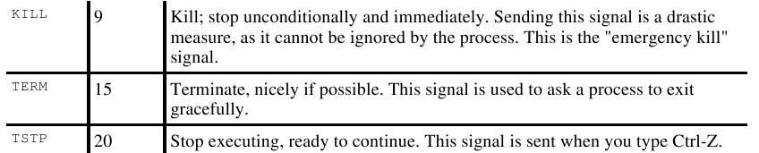

kill [numéro-du-signal] PID
Envoyer un signal à un processus
Afficher une liste des noms de signaux connu : kill -l

Slide 36
Envoyer un signal à un processus (2)
Envoyer SIGTERM aux processus (PIDs 1000 et 10001
$ kill 1000 1001
$ kill -15 1000 1001
$ kill -SIGTERM 1000 1001
$ kill -TERM 1000 1001
Relecture des fichier de configurations
$ kill -HUP `cat /var/run/httpd.pid`
Arrêt forcé !
$ kill -9 1000 1001 ou bien kill -SIGKILL 1000 1001
Afficher les processus qui s'exécutent en arrière plan (background)
# ./firefox &
[1] 5788
# jobs
+ Running ./firefox &

Slide 37
Envoyer un signal à un processus (3)
Vous avez oublié de lancer firefox en arrière plan (bg) :
# ./firefox
(vous faites ctrt z)
[1]+ Stopped # bg
[1]+ ./firefox &
./firefox
Envoyer un signal à des processus indiqués par leurs noms
#killall -HUP httpd

Slide 38
6. Modification des priorités des processus
Description :
être en mesure de gérer les priorités des processus
Termes, fichiers et utilitaires utilisés :
nice
ps
renice
top

Slide 39
Priorité des processus
top ou bien ps -l
Le noyau offre + temps CPU pour « hight priority process »
Par défaut les processus d'un utilisateur sont créés avec la priorité 0.
priorité positif --> moins de priorité
priorité négatif --> plus de priorité
Le niveau de priorité varie de -20 à 19
Un utilisateur peut lancer un processus avec un niveau de priorité positif
SEUL root peut lancer un processus avec un niveau de priorité négatif

Slide 40
Un utilisateur lance cmd avec le niveau de priorité +5
$nice -5 cmd1
nice et renice
Seul root peut lancer des processus avec des niveaux de priorité négatifs
# nice - -10 vi /etc/hosts.deny
# nice -n -10 vi /etc/hosts.deny
renice : Modifier la priorité d'un processus #renice 20 501
#renice -10 -u root -p 501

Slide 41
Description : être en mesure de manipuler des fichiers et des données de type texte en utilisant des expressions rationnelles.
7.Recherche dans des fichiers texte avec les expressions rationnelles
Termes, fichiers et utilitaires utilisés :
grep
egrep
fgrep
sed

Slide 42
Objectifs et outils
Recherche (texte) sur le contenu des fichiers, selon un modèle (motif) :« les expressions régulières » regex
Une expression régulières (regular expression) est un motif qui permet de décrire un ensemble de chaînes.
Outils : grep, egrep, sed, awk, Perl, java ...
grep [options] regex [fichiers] options :
-c : Afficher le nombre de lignes qui satisfait regex, pas les lignes
-h :Ne pas afficher le nom des fichiers dans les résultats lorsque plusieurs fichiers sont parcourus.
-i : Ignorer les différences majuscules/minuscules dans la recherche.
-n : Ajouter à chaque ligne de sortie un préfixe contenant son numéro dans le fichier
-v : Afficher les lignes qui ne satisfait pas regex
-E : Interpréter regex comme une expression régulière étendu. egrep

Slide 43
Expression régulière : position
^ début de ligne
. un caractère quelconque
$ fin de ligne

Slide 44
Expression régulière : groupe de caractères
● x* zéro ou plus d'occurrences du caractère x
● x+ une ou plus occurrences du caractère x
● x? une occurrence unique du caractère x
● [...] plage de caractères permis
● [^...] plage de caractères interdits
● \ {n\} pour définir le nombre de répétition n du caractère placé devant Exemple l'expression
[a-z][a-z] * cherche les lignes contenant au minimum un caractère en minuscule. [a-z] caractère permis, [a-z]* recherche d'occurrence des lettres permises.
L'expression [0-9]\ {4\}$ a pour signification, du début à la fin du fichier $, recherche les nombres[0-9] de 4 chiffres \ {4\}.

Slide 45
8.Édition de fichiers texte avec vi
Description :
être en mesure d'éditer des fichiers texte avec vi.
Termes, fichiers et utilitaires utilisés :
vi
/, ?
h,j,k,l
i, o, a
c, d, p, y, dd, yy
ZZ, :w!, :q!, :e!

Slide 46
Édition de fichiers texte avec vi (2)
Mode Commande
x : supprimer caractère dd : supprimer la ligne u : undo
ctrl-R : redo
/ : recherche
n : résultat suivant
I, a
esc
Mode Edition
:
w :enregistrer
wq : enregistrer et quitter
x : enregistrer et quitter
q!: quitter sans enregistrer
Mode Exécution

